Slide 1
Klasifikacija tumora dojke
Staša Ristić 635/2018

Slide 2
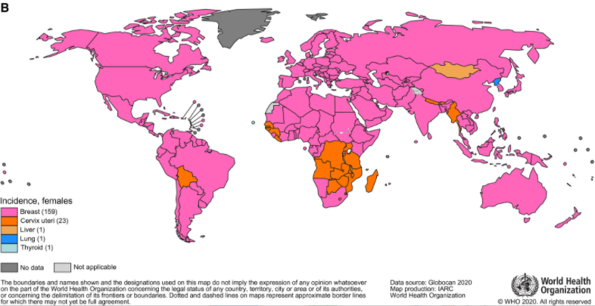
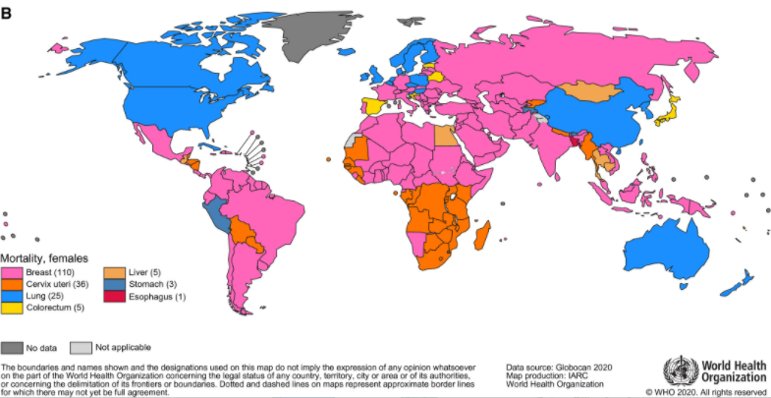
Motivacija
Prvo mesto koje ne slavimo
2,261,419 – 11.7%
684,996 – 6.9%

Slide 3
Baza podataka
UCI Machine Learning Repository → Breast Cancer Wisconsin (Diagnostic) Data Set
Podaci su uneti na osnovu slike FNA biopsije (Fine Needle Biopsy)
Atributi:
ID
Diagnosis (M = malignant, B = benign)
a) radius (mean of distances from center to points on the perimeter) b) texture (standard deviation of gray-scale values) c) perimeter d) area e) smoothness (local variation in radius lengths) f) compactness (perimeter^2 / area - 1.0) g) concavity (severity of concave portions of the contour) h) concave points (number of concave portions of the contour) i) symmetry j) fractal dimension ("coastline approximation" - 1)

Slide 4
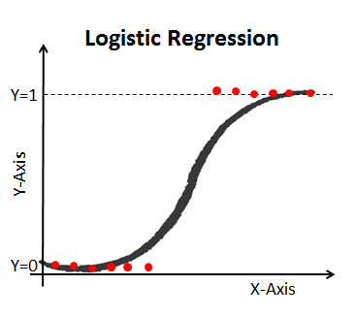
Logistička regresija
Binarna (dvojna) klasifikacija
Predvidja verovatnoću izlaza koji nosi jednu vrednost (0 ili 1) na osnovu većeg broja faktora

Slide 5
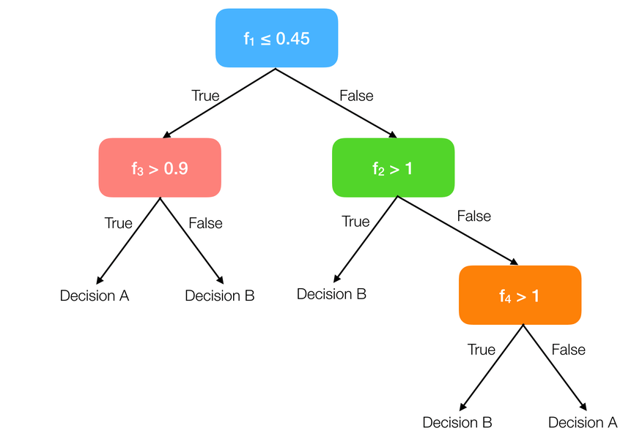
Stablo odlučivanja
Poseduje čvorove i grane koje se koriste za podelu podataka u odvojene kategorije
Konstruiše se na osnovu rekurzivne evaluacije raspodele podataka u odvojene kategorije
Ovaj postupak se ponavlja update-ujući čvorove sve dok model ne raspodeli pravilno podatke u odvojene kategorije

Slide 6
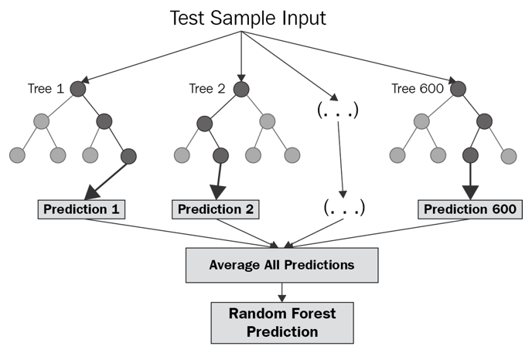
Random Forest
Predstavlja skup stabla odlučivanja
Svako stablo odlučivanja donosi svoju odluku o kategoriji kojoj podaci pripadaju
Odluka koja se najviše puta donese se prihvata za ispravnu odluku algoritma

Slide 7
Exploratory Data Analysis (EDA)

Slide 8
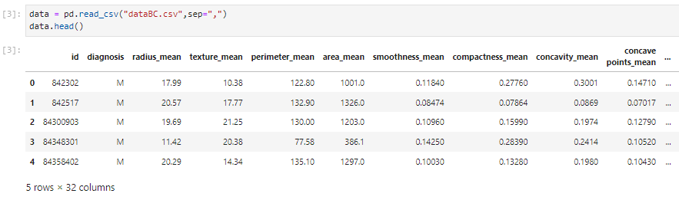
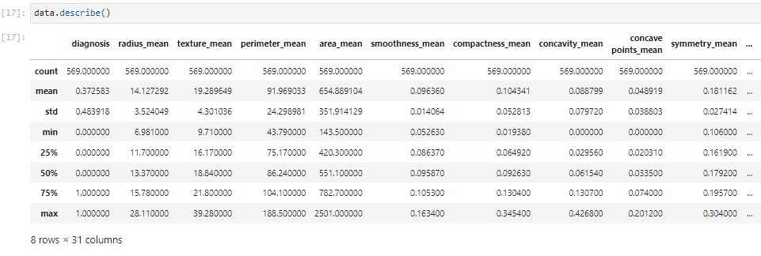

Slide 9
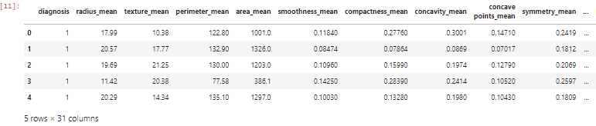
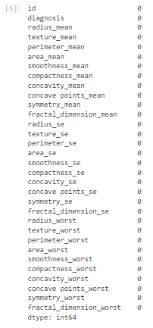
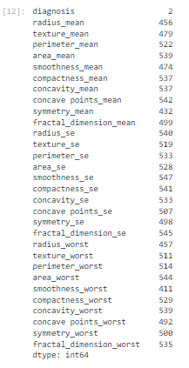
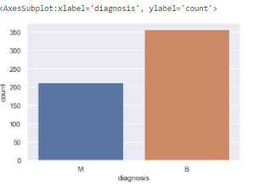

Slide 10
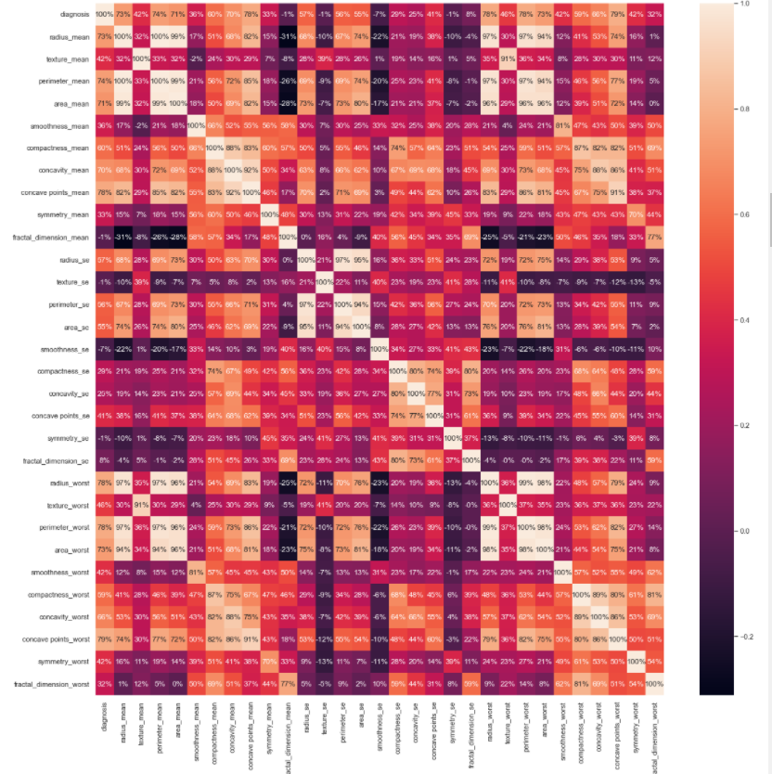
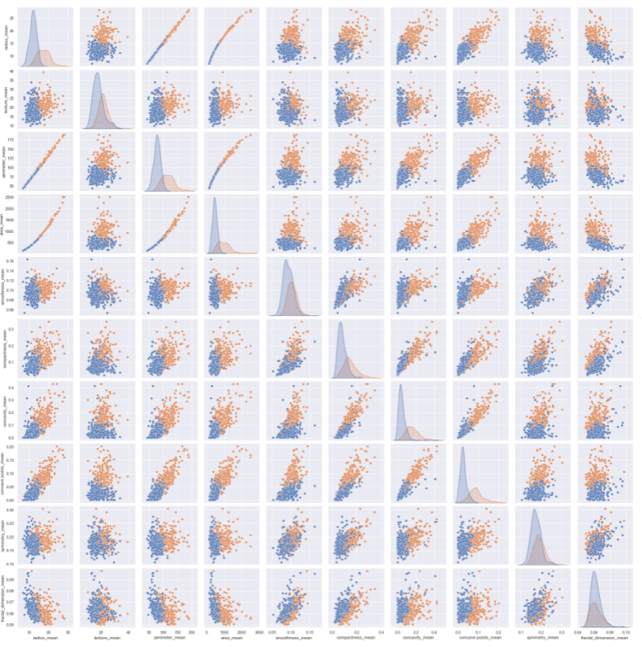

Slide 11
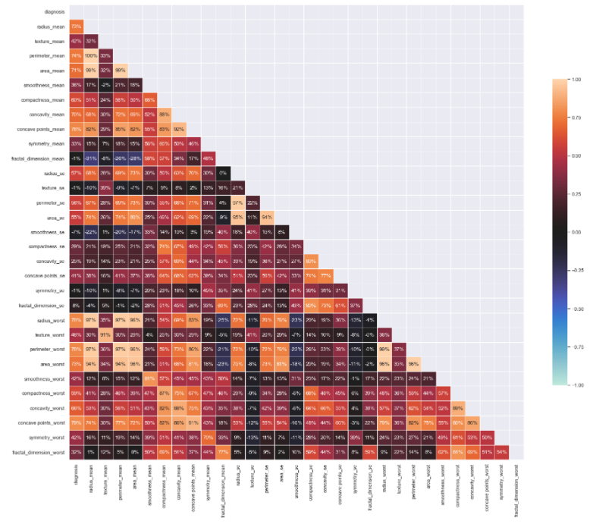
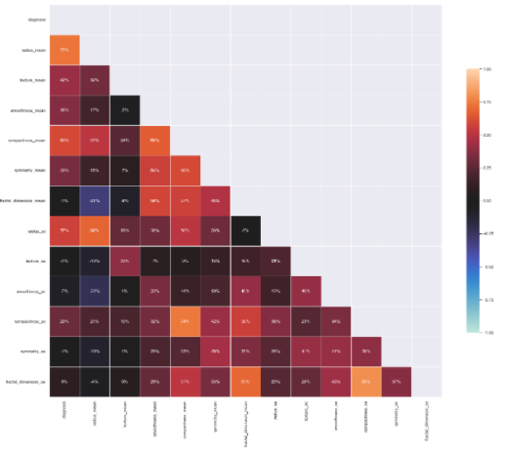
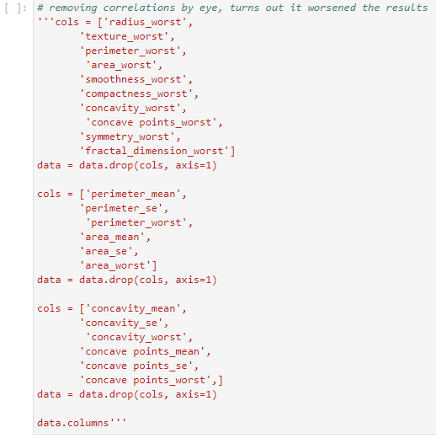

Slide 12
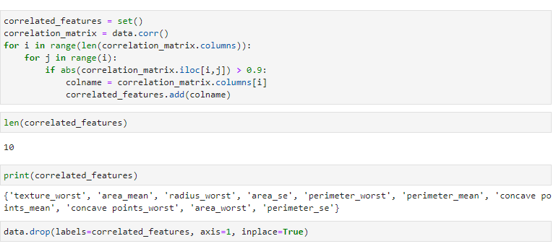
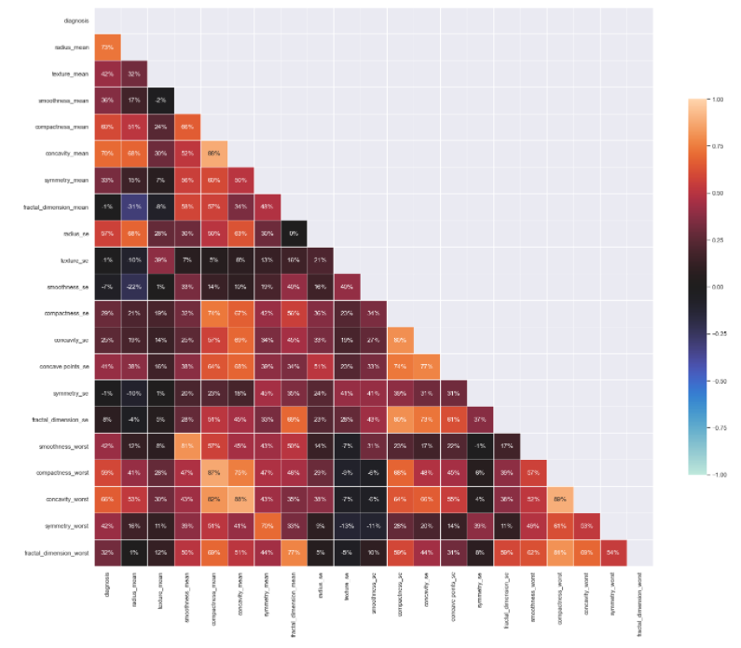
data.shape = (569,21)

Slide 13
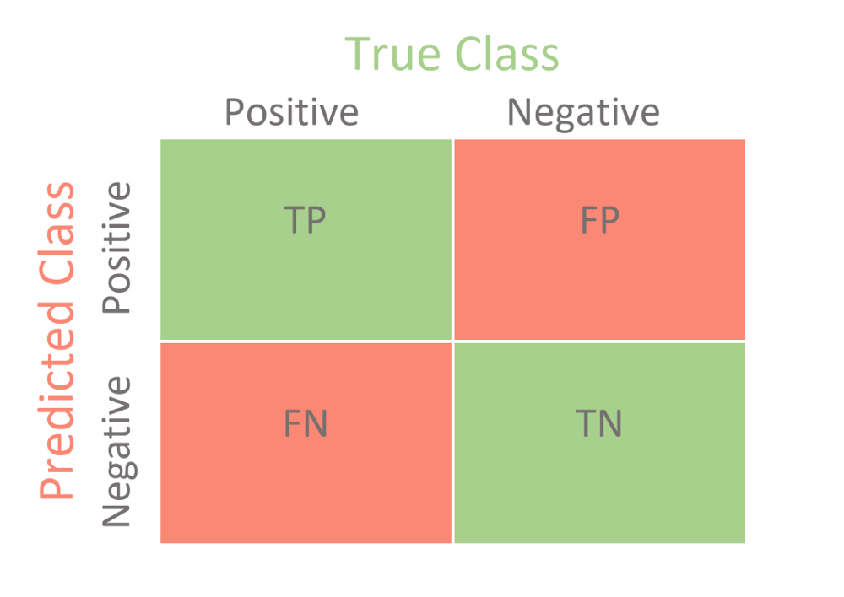
Confusion Matrix
Omogućava vizualizaciju performansi algoritma na problemu klasifikacije
True positive – tumor je maligni i model ga ispravno klasifikuje
False positive – tumor je benigni, ali ga je model klasifikovao kao maligni
False negative – tumor je maligni, ali ga je model klasifikovao kao benigni
True negative – tumor je benigni i model ga ispravno klasifikuje

Slide 14
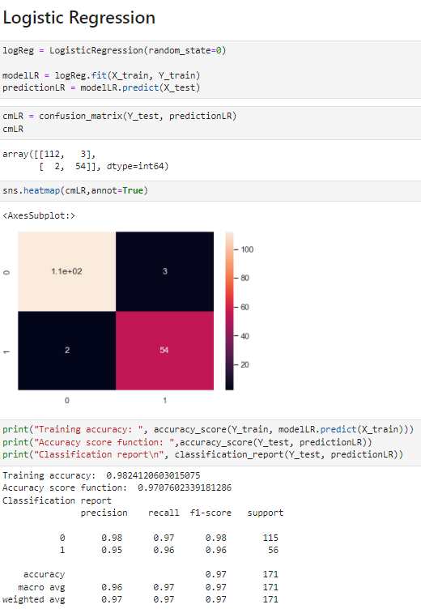
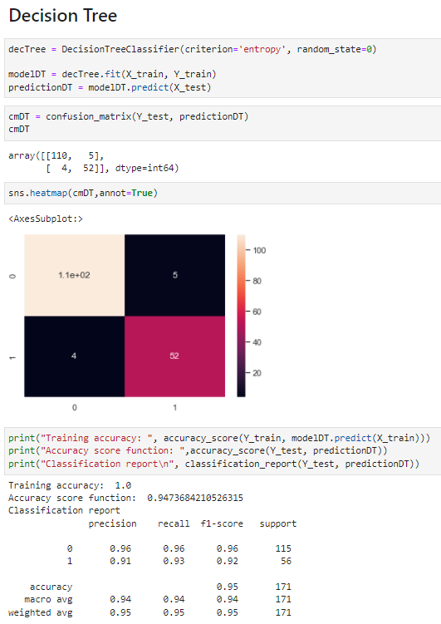
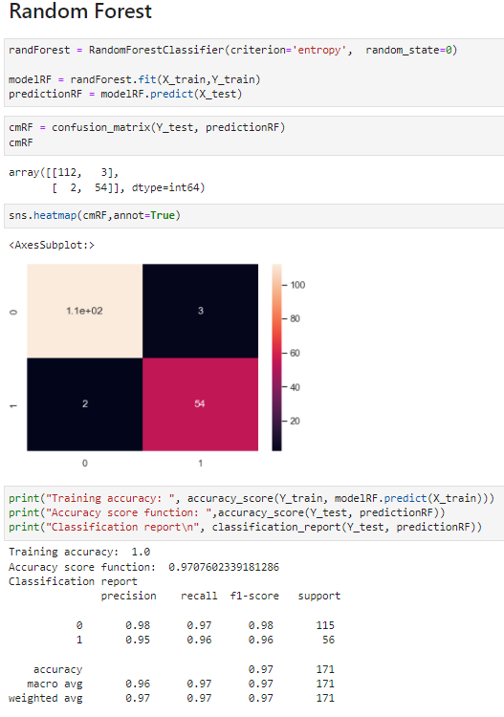

Slide 15
Hvala na pažnji!

